Slide 1
Data Integration for the Relational Web
Michael J. Cafarella Alon Halevy Nodira Khoussainova
*
GRUPPO 18
Alessandro Gottardi
Vincenzo Laudizio
Silvia Umiliacchi
* Work done while all authors were at Google, Inc.

Slide 2
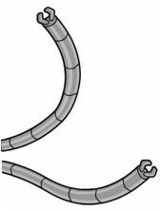
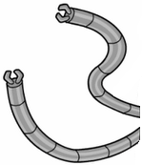
Introduzione
Il Web è un contenitore infinito di dati “raw”. La possibilità di COMBINARLI e RIPROPORLI presenta enormi potenzialità.
…tuttavia…
Integrare dati è un’operazione complessa e onerosa con i sistemi attuali in quanto:
  Assumono che le sorgenti rilevanti siano definite a priori.
  Ipotizzano di avere dati stabili.
  Ipotizzano di avere dati puliti e pronti all’uso.
  La semantica dei dati è spesso implicita nella pagina in cui essi sono presenti.
CONTEXT
EXTEND
SEARCH
…..
OCTOPUS
Notes:
Stabilità dei dati: queries poste a sorgenti che non cambiano nel tempo.
Una soluzione al problema è rappresentata da octopus, un sistema formalizzato dagli autori.

Slide 3














Introduzione
“Piloti di Formula 1 e scuderie per cui hanno gareggiato nella loro carriera”

Slide 4
Octopus
Fornisce degli operatori per aiutare l’utente nel processo di integrazione dei dati presenti nel web:
  SEARCH
  CONTEXT
  EXTEND
Best-effort operators: non un solo output corretto a fronte di un dato input, ma quello di qualità massima (simile al ranking effettuato dai motori di ricerca)
L’utente può interagire con il sistema:
  modificare l’output
  aggiungerne altri
  combinare gli operatori
CARATTERISTICHE

Slide 5
Utilizzo degli operatori
project(c=3)
classifica mondiale F1 2008
SEARCH(“piloti di Formula 1”)
classifica mondiale F1 2009
Lewis Hamilton | Inghilterra
Felipe Massa | Brasile
Sebastian Vettel | Germania
Jenson Button | Inghilterra | 19/01/1980
Sebastian Vettel | Germania | 03/07/1987
Rubens Barrichello | Brasile | 23/05/1972
CONTEXT
CONTEXT
Lewis Hamilton | Inghilterra | 2008
Felipe Massa | Brasile | 2008
Sebastian Vettel | Germania | 2008
Jenson Button | Inghilterra | 2009
Sebastian Vettel | Germania | 2009
Rubens Barrichello | Brasile | 2009
union
EXTEND(c1, “scuderie”)
Lewis Hamilton | Inghilterra | 2008
Felipe Massa | Brasile | 2008
Sebastian Vettel | Germania | 2008
Jenson Button | Inghilterra | 2009
Sebastian Vettel | Germania | 2009
Rubens Barrichello | Brasile | 2009
Lewis Hamilton | Inghilterra | 2008 | Mclaren Mercedes
Felipe Massa | Brasile | 2008 | Sauber, Ferrari
Sebastian Vettel | Germania | 2008 | Sauber, Toro Rosso, Red Bull
Jenson Button | Inghilterra | 2009 | Williams, Renault, Honda, Brawn GP
Sebastian Vettel | Germania | 2009 | Sauber, Toro Rosso, Red Bull
Rubens Barrichello | Brasile | 2009 | Jordan, Stewart, Ferrari, Honda, Brawn GP
Notes:
Nazionalità dei piloti

Slide 6
Estrarre informazioni dal Web
Come estrarre dati e tabelle rilevanti da una pagina web?
  Il problema consiste nel separare tabelle destinate al layout da tabelle con contenuto informativo
Si usano tecniche descritte dagli stessi autori nel paper “Uncovering the Relational Web”:
      Filtrare i contenuti di una pagina HTML
      WebTable System
      Estrapolare tabelle relazionali basandosi su tecniche statistiche
          Metadata Recovery
Notes:
L’idea è quella di filtrare le tabelle basandosi su tecniche statistiche:
possiamo trattare il filtraggio relazionale come una macchina di apprendimento per il problema della classificazione.
Abbiamo chiesto a due giudici di classificare un grande numero di tabelle HTML come relazionale o meno. Abbiamo abbinato queste classificazioni con una serie di caratteristiche estratte automaticamente per ogni tabella per formare un insieme di addestramento supervisionato per una macchina di apprendimento statistica.
“Web tables System” : si occupa di estrarre tabelle rilevanti da pagine web
“Detect Classifier” : dichiara se un’intestazione relazionale è presente o meno
“Reference Match”: tenta di creare etichette di colonna

Slide 7
SEARCH
RANKING
+
CLUSTERING
q
insieme di tabelle estratte dal web
lista di cluster di tabelle ordinata per rilevanza secondo q
query
Ranking: consente di recuperare rapidamente le tabelle più rilevanti per l’utente.
Clustering: consente di accorpare le tabelle simili in modo che siano unificabili.

Slide 8
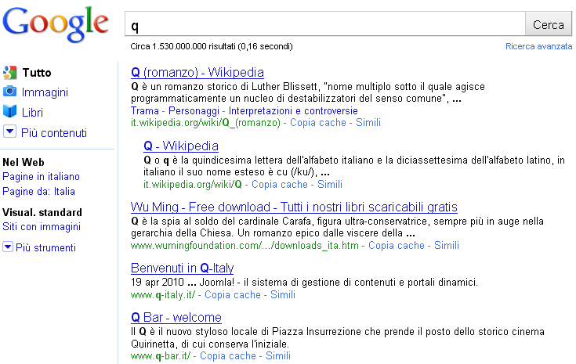
SEARCH - SimpleRank
Sottopone la query q ad un motore di ricerca. Estrae le tabelle ordinatamente dagli indirizzi restituiti.
R
A
N
K
Semplice ☺
Il search engine effettua il ranking sulla base di tutto il contenuto di una pagina:
non sempre a pagine rilevanti corrispondono tabelle rilevanti. ☹
In caso vi siano più dataset all’interno di una stessa pagina il ranking segue l’ordine di presentazione ☹

Slide 9
SEARCH - SCPRank
Un’idea migliore: classificare non l’intera pagina, ma le tabelle estratte.
SCPRank: data la query q calcola per ogni cella c di una tabella un valore di Simple Conditional Probability. Lo score di una tabella è pari al massimo score di una delle sue colonne, calcolato come somma dei valori di SCP per cella.
SCP(q,c) misura quanto è più probabile che un documento contenente c contenga anche q, rispetto ad una stringa arbitrariamente scelta.
q
SCPRank(T)
(SCP(q,V1)+SCP(q,V2),
max (SCP(q,V3)+SCP(q,V4)),
(SCP(q,V5)+SCP(q,V6))
Column A | Column B | Column C
V1 | V3 | V5
V2 | V4 | V6
T

Slide 10

SEARCH - SCPRank
Calcolo di SCP:
QUANTE CELLE IN UNA TABELLA?
scp(q,c) = p(q,c)² p(q)p(c)
p(q) = totale delle pagine web contenenti q
totale delle pagine web
p(q,c) = totale delle pagine web contenenti q e c
totale delle pagine web
DI QUANTI TOKEN SONO COMPOSTI
q E c?
QUANTE PAGINE NEL WEB?
Si calcolano gli score solo per le prime r righe di ogni tabella ☺
Si considera solo un sottoinsieme del Web ☺
Notes:
Numero totale di pagine presenti nel web?

Slide 11
SEARCH
PERFORMANCES
Si è richiesto a due giudici (selezionati casualmente da Amazon Mechanical Turk) di valutare la rilevanza di ogni tabella rispetto ad una determinata query con un voto compreso tra 1 e 5. Una tabella è considerata rilevante se entrambi i giudici hanno espresso un voto >= 4.
Misuriamo la qualità di ogni algoritmo di ranking calcolando la percentuale di risultati rilevanti nei primi 2, 5, 10 risultati ottenuti.
ALGORITMO | TOP 2 | TOP 5 | TOP 10
SimpleRank | 27% | 51% | 73%
SCPRank | 47% | 64% | 81%
SCPRank ha performances nettamente superiori a SimpleRank.
Nei primi 2 risultati troviamo tabelle rilevanti circa la metà delle volte.
Nei primi 10 risultati troviamo tabelle rilevanti in più dell’80% dei casi.
Notes:
Per gli esperimenti sono state utilizzate queries fornite dagli utenti web tramite il servizio Amazon Mechanical Turk (tramite il quale un richiedente può pubblicare un compito che gli utenti possono svolgere dietro retribuzione).

Slide 12
SEARCH - Clustering
Data la lista ordinata delle tabelle, per ogni tabella T viene calcolata la distanza di similarità con le altre. Se tale distanza è maggiore di una determinata soglia le tabelle fanno parte dello stesso cluster. I cluster così ottenuti vengono poi ordinati calcolando per ognuno la media dei punteggi di rilevanza delle tabelle che lo compongono.
T1
T2
C1={T1,T2,T5}
R
A
N
K
R
A
N
K
T3
T4
C2={T3,T4}
T5
Come definire la funzione di distanza di similarità?

Slide 13
SEARCH - TextCluster
Calcola la distanza coseno fra i testi delle tabelle interessate.
Pesi tf.idf:
w_{ij} = tf_{ij} x idf_{i}
TABELLA1
TABELLA2
TERMINE1
w11 | w12
w21 | w22
w31 | w32
Term Frequency (normalized):
tf_{ij} = frequenza_{ij} max_{i} {frequenza_{ij}}
TERMINE2
Inverse Document Frequency:
idf_{i} = log (numero tabelle
numero tabelle contenenti termine i)
TERMINE3
sim(T1,T2) = T1●T2 = ∑ _{i=1..3} wi1 x wi2
║T1║x║T2║ √(∑ _{i=1..3} wi1) x √(∑ _{i=1..3} wi2)
Per tabelle anche aventi lo stesso schema, ma nessun termine in comune la similarity distance è nulla ☹
Notes:
[EX. Tabella dei punteggi delle nazioni T1 (A-M) ,T2(N-Z) anche se lo stesso schema]

Slide 14
SEARCH - SizeCluster
Un diverso approccio: stringhe dello stesso tipo avranno lunghezza simile.
SizeCluster: calcola un similarity score fra colonne che valuta la differenza fra le lunghezze medie delle loro stringhe. La distanza di similarità fra tabelle è la somma dei punteggi del miglior match fra colonne.
colonne
a
b
A
B
s(aA) = score (ma-mA)
T1
T2
s(aB) = score (ma-mB)
s(bA) = score (mb-mA)
s(bB) = score (mb-mB)
lunghezza
media
stringhe
(s(aA)+s(bB)),
(s(aB)+s(bA))
Similarità(T1,T2) = max
ma
mb
mA
mB
ColumnTextCluster: come SizeCluster, ma calcola lo score fra colonne utilizzando la distanza coseno.

Slide 15
SEARCH
PERFORMANCES
Si è richiesto a due giudici (selezionati casualmente da Amazon Mechanical Turk) di valutare la similarità di due tabelle con un voto compreso tra 1 e 5. Due tabelle sono considerate simili se entrambi i giudici hanno espresso un voto >= 4.
Misuriamo la qualità degli algoritmi di clustering calcolando la percentuale di raggruppamenti di dimensione k in cui esiste almeno una tabella simile a quella giudicata più rilevante per una determinata query.
ALGORITMO | K= 2 | K= 5 | K= 10
SizeCluster | 70% | 88% | 97%
TextCluster | 67% | 85% | 91%
ColumnTextCluster | 70% | 88% | 97%
Anche quando il cluster ha soli due elementi la qualità è interessante nel 70% dei casi
Le performances aumentano con l’aumentare delle dimensioni del cluster
Notes:
Un solo cluster intorno alla tabella più rilevante per una certa query

Slide 16
SEARCH
PERFORMANCES
Valutiamo inoltre la qualità degli algoritmi di clustering calcolando il valore medio di similarità fra le tabelle appartenenti allo stesso raggruppamento al variare della dimensione del cluster k.
ALGORITMO | K= 2 | K= 5 | K= 10
SizeCluster | 3.17 | 2.82 | 2.57
TextCluster | 3.32 | 2.85 | 2.53
ColumnTextCluster | 3.13 | 2.79 | 2.48
Performances simili per i vari algoritmi
Anche tecniche semplici come SizeCluster permettono di ottenere buoni risultati
Notes:
Utilizzando il giudizio dato dai giudici per ogni coppia di tabelle appartenenti allo stesso cluster

Slide 17

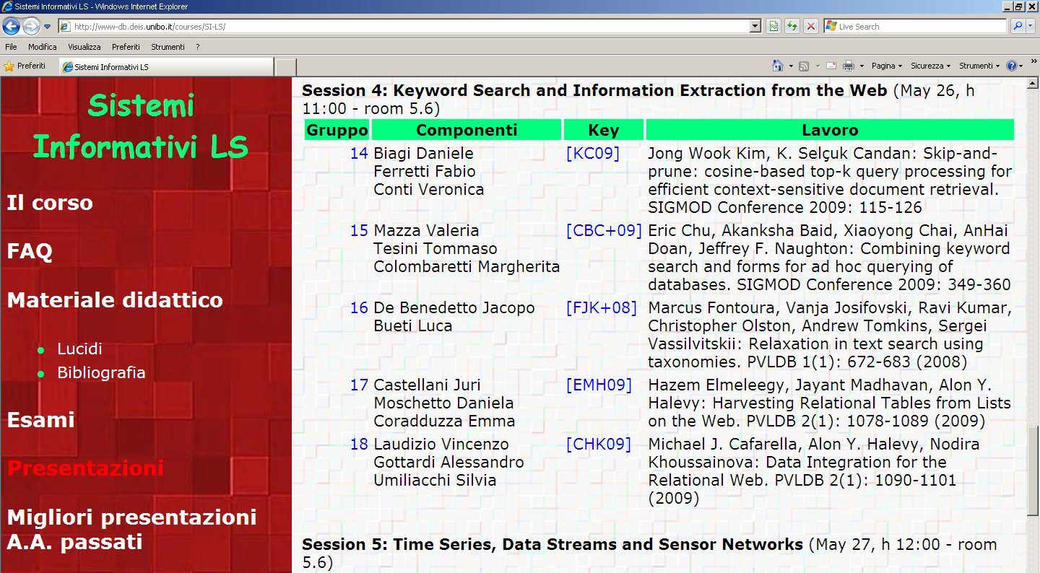
CONTEXT
Componenti | Gruppo
Laudizio Vincenzo | 18
Gottardi Alessandro | 18
Umiliacchi Silvia | 18
…. | ….
Componenti | Gruppo | Sessione
Laudizio Vincenzo | 18 | Sessione 4
Gottardi Alessandro | 18 | Sessione 4
Umiliacchi Silvia | 18 | Sessione 4
…. | …. | …
CONTEXT
Aggiunge ad una tabella estratta da una pagina Web una o più colonne usando dati presenti all’interno della pagina stessa
Notes:
NOTA: Bisogna far vedere che Sessione è recuperato come metadato analizzando l’HTML

Slide 18
CONTEXT - SignificantTerms
Considera la pagina web da cui è stata estratta la tabella sorgente e restituisce in output i K termini con score tf-idf più elevato presenti nella pagina ma NON nella tabella.
http://www.ing.unibo.it/Studenti
Studenti della facoltà di ingegneria nell’anno 2009
……2009…..
Nome | Matricola
Vincenzo | 354001
Silvia | 340002
Alessandro | 350003
…. | ….
Semplice ☺
Si basa sull’assunzione che un termine rilevante per una pagina sia ripetuto spesso all’interno della pagina stessa ☹

Slide 19


CONTEXT - RVP
L’analisi va oltre la pagina sorgente della tabella estratta.
Si individuano i termini significativi, sig_terms, nella pagina della tabella in esame tramite l’algoritmo Significant Terms.
Per ogni riga della tabella :
  viene effettuata una ricerca web e vengono memorizzate le prime top-k pagine, da cui vengono estratte le tabelle in esse presenti.
  Vengono aggiunte ad una lista list_of_tables solo le tabelle che contengono almeno uno dei termini significativi presenti in sig_terms.
Si riuniscono tutti i termini presenti in list_of_tables e si ordinano per frequenza, ovvero per n° di tabelle in cui compaiono.
Vengono restituiti solo i primi k termini.
Rank
Notes:
2. Pagine top-k considerando come query il contenuto della riga

Slide 20
CONTEXT - Hybrid
SignificantTerms e RVP sono complementari:
Significant Terms individua termini di contesto presenti all’interno della pagina che ospita la tabella.
RVP individua termini di contesto per una tabella effettuando una ricerca sul web.
Hybrid: applica entrambi gli algoritmi e restituisce i termini di contesto recuperati alternando ordinatamente i risultati.

Slide 21
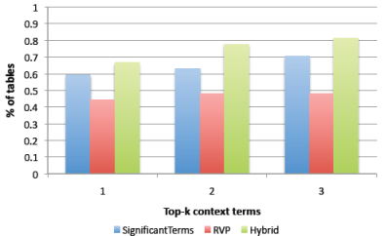
CONTEXT
PERFORMANCES
  Si è richiesto a due degli autori di analizzare manualmente le pagine sorgenti delle tabelle più rilevanti per ogni query al fine di individuare termini di contesto ritenuti utili. Termini selezionati da entrambi gli autori fanno parte del test-set.
Per ogni algoritmo è stata calcolata la percentuale di tabelle per le quali è stato individuato un vero valore di contesto tra i primi K (k=1,2,3) generati dall’algoritmo stesso.
Hybrid decora una tabella con termini utili più dell’80% delle volte con K= 3.
Significant Terms è efficiente e semplice da implementare.
RVP non supera Significant Terms , ma è comunque utilizzato per implementare l’algoritmo ibrido, che risulta essere il migliore.
RVP richiede molte ricerche web la scelta tra Significant Terms e Ibrido dipende dalle risorse a disposizione

Slide 22

EXTEND
Obiettivo: aggiungere nuove informazioni alle tabelle esistenti
Ricerca
+
Integrazione
Tabella esistente T
+
Indicazione della Colonna di join
c
Tabella esistente +
Colonne e righe aggiuntive
Topic keyword
k
Problemi:
schema matching
I dati aggiunti dall’EXTEND si riferiscono all’argomento k richiesto anche se sono espressi con una terminologia differente rispetto alla keyword?
reference reconciliation
  I dati di cui è stato trovato un match rappresentano lo stesso oggetto del mondo reale?
Notes:
schema matching: verificare che i nuovi dati aggiunti dall'operatore Extend effettivamente si concentrino sull’argomento k, anche se la terminologia della pagina candidata o della tabella è diversa
reference reconciliation: per garantire che i valori nella colonna di join c possono essere accoppiati se rappresentano lo stesso oggetto del mondo reale, anche se la rappresentazione in stringa differisce

Slide 23
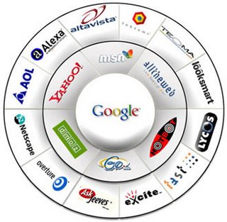
EXTEND - JoinTest
Tabella candidata
Ty
Tn
Tx
Tz
Topic keyword “k”
+
Join column “c”
Tn
Tabella risultante
Tabella da estendere
Tabella da estendere
Schema matching:
Motore di ricerca
Reference reconciliation:
String edit-distance test
Tabelle non correlate vengono scartate!
Notes:
Se una join-table candidata è stata restituita da una ricerca sull’argomento k, e la tabella sorgente T e la tabella candidata possono essere messe in join, allora è ragionevole pensare che le colonne della nuova tabella sono rilevanti.
Schema matching -> il motore di ricerca tiene conto dei sinonimi (Thresauri) e degli abbreviativi (Stemming)
Edit distance test -> pruning dei risultati ottenuti dal motore di ricerca [Ex. Alon Halevy - Alon Levy]

Slide 24

EXTEND - JoinTest
Algoritmo semplice: ☺
  Query sul Motore di ricerca
  Seleziona la tabella candidata che ha il punteggio più elevato
Problemi:
  Dati ottenuti mediante la ricerca possono essere “sporchi” ed incompleti
  Difficilmente è possibile eseguire un join “perfetto”
  Soluzione: join-threshold test
  si utilizza la distanza di Jaccard
  per misurare la compatibilità tra
  i valori presenti nella colonna c della tabella T
  ed
  i valori presenti in ogni colonna di ogni tabella candidata T’
  Se J’ > threshold T’ viene considerata joinable
Le tabelle che superano il test sono ordinate in base al rank fornito dal motore di ricerca nel momento in cui si esegue la query
Tn

Slide 25
EXTEND - MultiJoin
Cosa potrebbe farebbe un utente per aggiungere informazioni ad una tabella?
  Selezionare uno ad uno il contenuto di una riga di una tabella
  Eseguire una serie di ricerche sottoponendo al motore di ricerca
  Il contenuto di ogni riga
  +
  lo specifico argomento (di cui si vogliono ottenere informazioni)
  Lavoro oneroso:
  esaminare un numero elevato di tabelle risultanti dalla ricerca
  controllare se esiste una tabella che
    Abbia rilevanza nei confronti dell’argomento
    Possa essere messa in join con una specifica colonna della tabella di partenza
  L’algoritmo MultiJoin intende automatizzare questo processo
Schema matching:
Algoritmo column-matching clustering
Reference reconciliation:
Motore di ricerca
Notes:
Per la reference reconciliation viene utilizzato direttamente il motore di ricerca!!!!

Slide 26
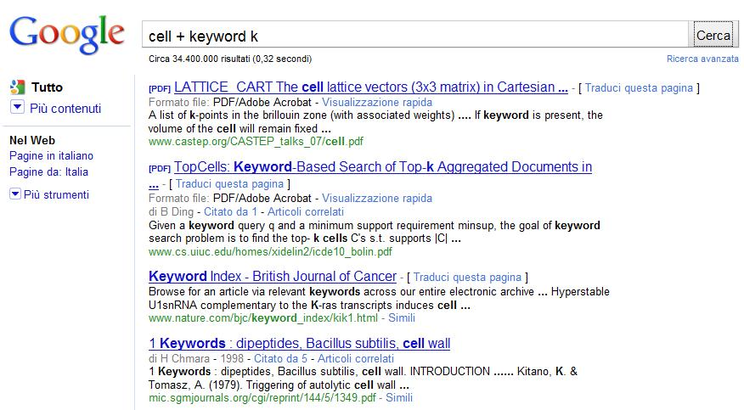
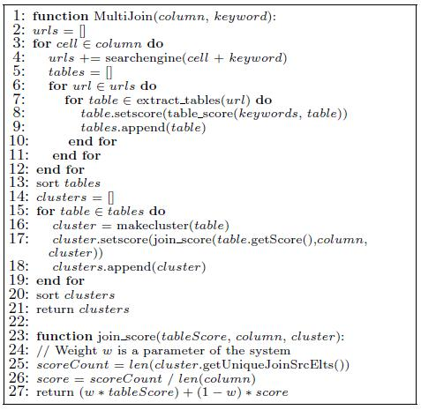
EXTEND - MultiJoin
Algoritmo
Join column “c” + Topic keyword “k”
Rank
Score
Score
Ad ogni aggiunta di un nuovo membro:
viene eseguito nuovamente il calcolo dello score
Lo score è calcolato tenendo conto del rank della tabella appena inserita e dello score del cluster
Indica quante tuple distinte della tabella T producono i membri del cluster
(Tale valore viene normalizzato)
Score
Risultato: viene scelto il cluster con lo score di copertura più elevato
Notes:
MultiJoin risolve il problema dello schema matching attraverso l'algoritmo di clustering column-matching descritto nella sezione 3.1.2.
Tabelle distinte relative allo stesso argomento dovrebbero apparire nello stesso cluster

Slide 27
EXTEND
PERFORMANCES
NOTA: non tutte le tabelle sono estendibili!
-> i dati non esistono o non sono recuperabili tramite il WEB
Si applica l’operatore SEARCH ad un sottoinsieme delle query di test
Per ogni query, si utilizza la tabella più rilevante estratta dal Web come sorgente per l’operatore EXTEND
Si sceglie una colonna c di join ed un topic k
Si calcola la percentuale delle righe della tabella T alle quali vengono aggiunte correttamente nuove informazioni rilevanti
 | JoinTest | MultiJoin
Tuple per cui sono stati recuperati dati aggiuntivi | 43% | 100%
Tuple estese (in media) | 60% | 33%
Valori aggiuntivi | Dipende dalla tabella | 45,5 (in media)
Notes:
non tutte le tabelle sono estendibili -> i dati non esistono o non sono recuperabili tramite il WEB

Slide 28
EXTEND
PERFORMANCES
JoinTest
cerca una tabella singola che copra tutte le celle della colonna di join
Trova un risultato in 3 casi su 7
In questi casi solo per il 60% delle tuple è stato possibile effettuare un join
MultiJoin
cerca una estensione per ogni singola tupla della colonna di join
Trova informazioni addizionali per ogni singola tupla!
In media il 33% di queste può essere esteso:
con informazioni presenti nelle tuple appartenenti al Cluster con maggiore copertura
tupla estesa (in media) 45,5 valori di estensione
Quale algoritmo?
Dipende dalla natura dei dati! ☺
Notes:
I Cluster possono avere più tabelle che contengono il valore della cella della colonna di join -> in media 45,5

Slide 29
Sviluppi futuri
Possibili miglioramenti degli algoritmi in termini di prestazioni e/o qualità:
  EXTEND: JoinTest e MultiJoin potrebbero essere combinati, ovvero si potrebbe applicare per primo JoinTest e, qualora esso dovesse fallire, si procede con MultiJoin
  CONTEXT: RVP richiede molte ricerche web si potrebbero esplorare strutture di indicizzazione alternative per ridurne il numero
  Come indicizzare?
Aggiungere semantica agli operatori
es. EXTEND: individuazione della scuderia corrente di un pilota di F1

Slide 30

Conclusioni
In breve:
Octopus è un sistema che aiuta l’utente nell’integrazione di dati provenienti da molteplici sorgenti strutturate presenti nel Web.
È stato presentato il set degli operatori di base che consentono al sistema di svolgere lavoro utile per l’utente
Sono stati descritti gli algoritmi che implementano tali operatori in maniera efficace con relative performances.
Dagli esperimenti si può concludere che :
  con tutti e tre gli operatori si possono ottenere risultati di buona qualità
  il sistema migliora la produttività dell’utente
Alternative?
  Eseguire il lavoro manualmente…

Slide 31



Grazie per l’attenzione
Gruppo 18
Ale
Vins
Sil

